Slide 1
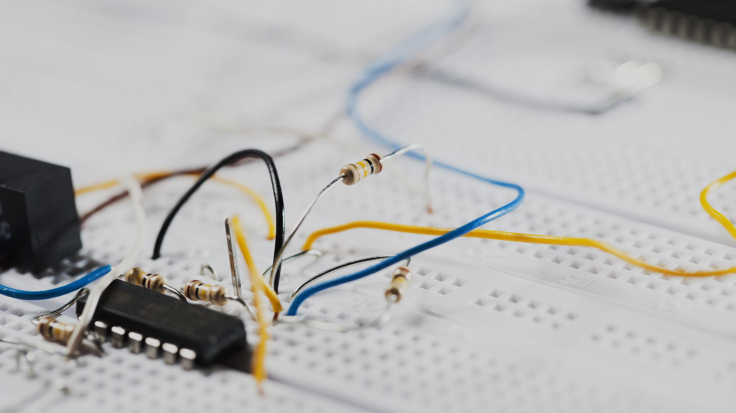
Elektronische Schaltungen
Alexander Jaroch
Notes:
Hallo und herzlich Wilkommen zu meiner Präsentation über Elektonische Schaltungen.

Slide 2
Inhaltsverzeichnis
Analoge elektronische Schaltungen
Digitale elektronische Schaltungen
Beispiel: Schaltung für Flip-Flop
Notes:
Da es zwei Typen von elektronischen Schaltungen gibt, und zwar die Analogen und die Digitalen, werde ich euch zu beiden etwas erzählen. Anschließend werde ich euch zwei Beispiele für elektronische Schaltungen zeigen.

Slide 3
Analoge elektronische Schaltungen
Notes:
Was ist eine analoge elektronische Schaltung?

Slide 4
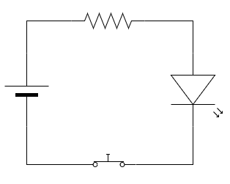
Analoge elektronische Schaltungen
Spannungsquelle
Elektronische Bauelemente
Leitungen
Notes:
Eine analoge elektronische Schaltung oder Schaltkreis ist ein Zusammenschluss einer Spannungsquelle und mehreren elektronischen Bauelementen durch Leitungen.
Die Spannungsquelle, z.B. eine Batterie stellt einen Plus-Pol und einen Minus-Pol zur Verfügung.
Allein die Spannungsquelle reicht nicht, damit Strom fließt.
Man muss die beiden Pole erst miteinander verbinden über Leitungen. Z. B. Kupfer-Kabel oder Leiterbahnen.
Damit der Stromkreis auch einen Zweck erfüllt, benötigt man auch mindestens ein elektronisches Bauelement, wie Widerstand, LED und so weiter.
(Taster ist kein elektronisches Bauelement => unterbricht den Stromkreis mechanisch)

Slide 5
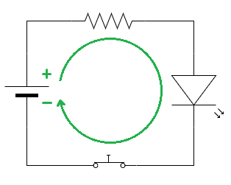
Analoge elektronische Schaltungen
Durchgehende Verbindung vom Plus- zum Minuspol
Spannungsunterschied
Strom fließt von High nach Low
Notes:
Hat man alle vorausgesetzten Elemente eines Schaltkreises und eine durchgehende Verbindung vom Plus- zum Minus-Pol, kann Strom fließen.
Eine weitere Voraussetzung ist, dass es einen Spannungsunterschied gibt, Bei einer 9V Batterie z.B. 9V am Plus-Pol und 0V am Minus-Pol.
Sind die beiden Punkte gegeben, fließt Strom von Plus nach Minus. Von der höheren Spannung zur niedrigeren Spannung. (High to Low)
Genaugenommen fließen die Elektronen von weg vom Minus-Pol, wo ein Elektronenüberschuss besteht, hin zum Plus-Pol, wo es an Elektronen mangelt.

Slide 6
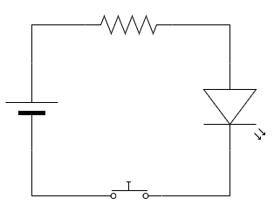
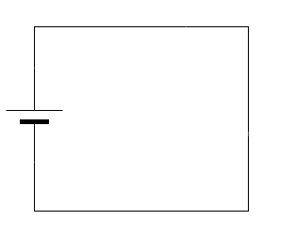
Analoge elektronische Schaltungen
Geschlossen
Offen
Kurzschluss
Notes:
Wenn Strom fließt und es einen Verbraucher auf dem Weg gibt, dann nennt sich das Ganze ein GESCHLOSSNER Stromkreis.
Ist die Leitung unterbrochen, hier z.B. durch einen nicht betätigten Taster, dann nennt sich das Ganze OFFENER Stromkreis.
Gibt es eine direkte Verbindung zwischen den Polen, meist passiert das ungewollt, dann nennt sich das Kurzschluss.
Bei einem Kurzschluss fließt der Strom ungehindert von einem Pol zum anderen und entlädt die Batterie sehr schnell, da die Stromstärke ohne Widerstand gegen Unendlich geht.
Da Leitungen selbst einen geringen Widerstand werden diese sehr schnell warm und können dabei kaputt gehen. Auch die Batterie kann kaputt gehen.

Slide 7
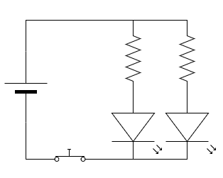
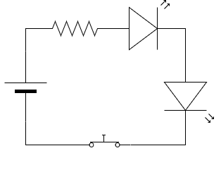
Analoge elektronische Schaltungen
Reihen-
Schaltung
Parallel-
Schaltung
U verteilt
I gleich
U gleich
I verteilt
Notes:
Analoge elektronische Schaltungen lassen sich in zwei Grundtypen kategorisieren.
Zuerst ist da die Reihenschaltung. Bei dieser wird die Spannung zwischen den Bauelementen verteilt, die Stromstärke an allen Elementen ist gleich.
Als zweiten Typ haben wir die Parallelschaltung. Bei dieser ist die Spannung an allen Pfaden gleich und die Stromstärke wird aufgeteilt.
Alle Schaltung bestehen aus Kombinationen dieser beiden Typen. Selbst diese einfache Parallelschaltung hier <Bild> besteht in den einzelnen Pfaden aus Reihenschaltung von Widerstand und LED.

Slide 8
Digitale elektronische Schaltungen
Notes:
Was ist eine Digitale elektronische Schaltung?

Slide 9
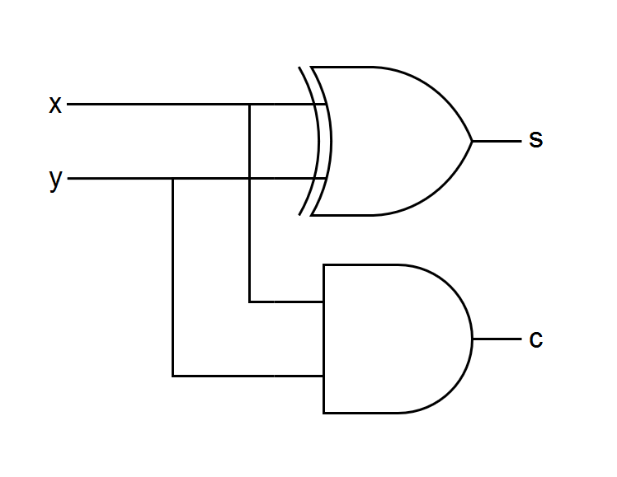
Digitale elektronische Schaltungen
Signale mit diskreten Werten
Logik-Gatter
AND
OR
NOT
Notes:
Bei einer digitalen Schaltung bestehen die Signale aus diskreten Werten.
Auf einer Leitung gibt es entweder eine Spannung oder es gibt keine Spannung.
Diese beiden Zustände werden repräsentiert durch die Werte 1 und 0.
Eine digitale elektronische Schaltung besteht aus Bauelementen, wie Logik Gattern (z.B. UND, ODER).
Diese werden miteinander verschaltet und erlauben es aus einem Input logisch einen Output zu generieren.

Slide 10
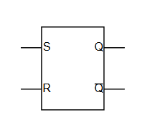
Flip-Flops
Zwei Zustände
Speichern ihren Zustand
Komplexe Berechnungen
Notes:
Flip-Flops haben zwei stabile Zustände und behalten diesen, bis dieser geändert wird.
Im diesem Fall:
Wenn eine 1 an S anliegt hat Q auch 1, und zwar solange, bis eine 1 an R anliegt.
Q_ ist immer invertiert zu Q.
Flip-Flops oder Latches ermöglichen komplexe Berechnungen

Slide 11

Digitale elektronische Schaltungen
Integrated Circuits (IC)
Voraussetzung für Mikroprozessoren!
Notes:
Digitale elektronische Schaltungen liegen meist als sog. Integrated Circuits vor. Das ist die Miniaturisierung von einer komplexen Schaltung auf einen millimetergroßen Chip.
Sie bilden die Voraussetzung für alle digitalen Mikroprozessoren.
IC gibt es auch für analoge Schaltungen. Genaugenommen bestehen die Logik-Gatter selbst aus analogen Verschaltungen von Transistoren.

Slide 12
Beispiel: Schaltung für Flip-Flop
Notes:
Im folgenden zeige ich eine Schaltung für ein Flip-Flop oder bistabile Kippstufe.

Slide 13
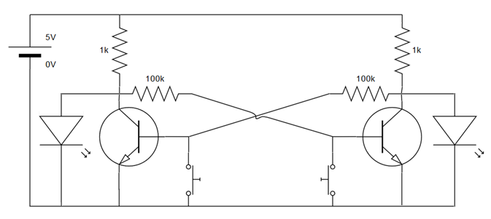
Schaltplan

Slide 14








Schaltplan

Slide 15








Schaltplan

Slide 16
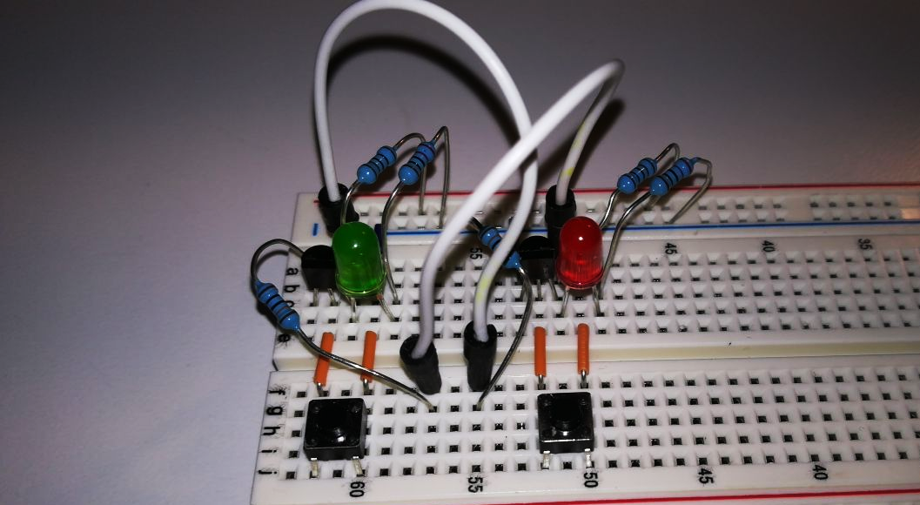

Slide 17
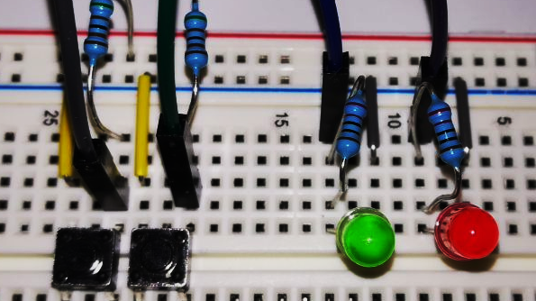
#include <Arduino.h>
#define SET 5
#define RESET 18
#define Q 16
#define Q_INV 17
void write(bool q)
{
digitalWrite(Q, q);
digitalWrite(Q_INV, !q);
}
void setup()
{ pinMode(SET, INPUT);
pinMode(RESET, INPUT);
pinMode(Q, OUTPUT);
pinMode(Q_INV, OUTPUT);
write(false);
}
void loop()
{ if (digitalRead(SET) == 0)
{
write(true);
}
else if (digitalRead(RESET) == 0)
{
write(false);
}
}

Slide 18
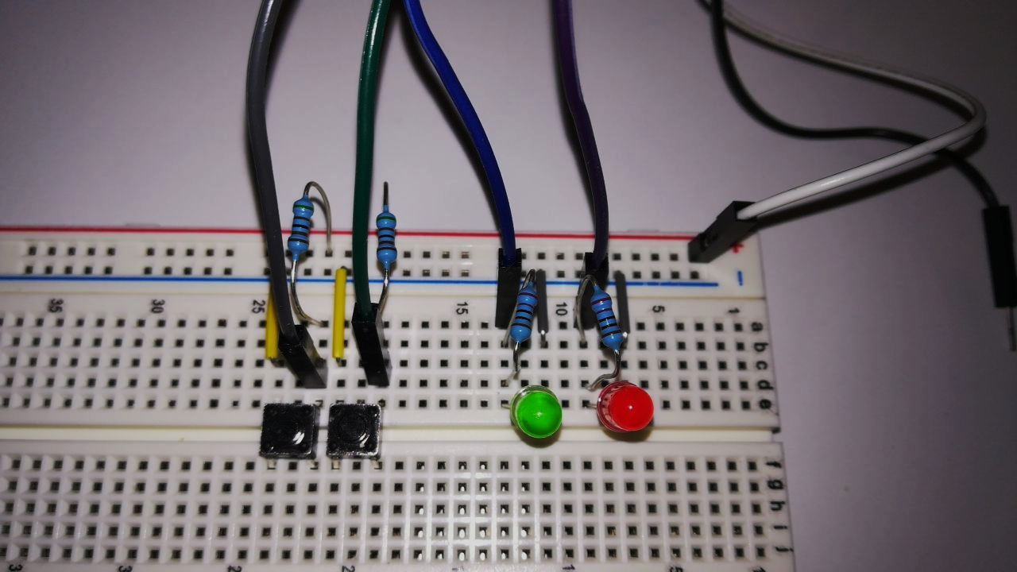

Slide 19
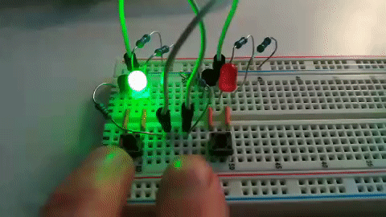

Slide 20
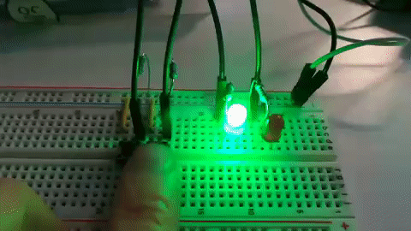

Slide 21
Vielen Dank!
Ich hoffe ihr konntet etwas mitnehmen.

Slide 22
Quellen & Tools
https://online.visual-paradigm.com/app/diagrams/
https://elektro.turanis.de/html/prj182/index.html
https://learn.sparkfun.com/tutorials/what-is-a-circuit/all
https://www.makerspaces.com/basic-electronics/
https://en.wikipedia.org/wiki/Electronic_circuit

